Slide 1
Módulo 2 (parte 2)
Auto Diagnóstico Energético en Instituciones de Educación Superior
www.acee.cl
Fecha

Slide 2
Descripción del Módulo 2
Este módulo trae un recompilado de informaciones que culminan en la creación del informe de autodiagnóstico, asociado a la realización del benchmarking de indicadores de consumo.
El desarrollo de esas actividades permitirá al alumno tener una visión del estado energético actual de la institución a que pertenece y de las oportunidades de mejoras de desempeño energético. Con base en el contenido a ser presentado será posible proponer medidas que conlleven a mejorar la eficiencia de éstas a mínimo costo.
El objetivo de aprendizaje de este módulo contempla:
Compilar datos de las facturas energéticas, que permitan la creación de gráficos de consumos y costos.
Conocer los principales equipos referentes a los sistemas consumidores de energía.
Elaborar el informe de diagnóstico energético, que incluí ítems como análisis tarifario, construcción de indicadores de consumos, balance de energía, identificación de medidas de eficiencia energética, etc.
Realización de benchmarking de indicadores de consumo.

Slide 3
Índice de Contenidos
Módulo 2: Auto Diagnóstico Energético en Instituciones de Educación Superior
1. Recopilación de informaciones energéticas
1.1 Facturas asociadas al consumo energético
2. Recopilaciones de sistemas consumidores
2.1 Sistemas de iluminación
2.2 Sistemas de calefacción
2.3 Sistemas de refrigeración
2.4 Otros sistemas
Construcción de indicadores de consumo
3.1 Indicadores para electricidad
3.2 Indicadores para combustibles
3.3 Indicadores monetarios
3.4 Indicadores para iluminación
3.5 Indicadores para climatización
3.6 Indicadores de consumo de agua
4. Autodiagnóstico
5. Benchmarking de Indicadores de Consumo para IES

Slide 4
Capítulo 2:
Recopilaciones de sistemas consumidores

Slide 5
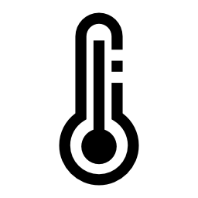
2. Recopilaciones de Sistemas Consumidores
Los principales energéticos utilizados en las instalaciones son la energía eléctrica y los combustibles. A la continuación se presentará una distribución de los diferentes sistemas involucrados y los equipos que usualmente los componen.
Sistemas de iluminación
Sistemas de calefacción
Sistemas de refrigeración
Otros sistemas

Slide 6
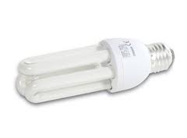
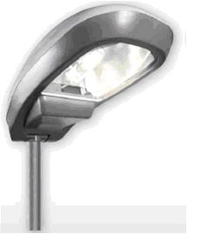
2. Recopilaciones de Sistemas Consumidores
2.1 Sistema de Iluminación
Antes de analizar los equipos que componen un sistema de iluminación, es necesario definir algunos conceptos:
Lámpara: Corresponde al equipo emisor de luz,
como son las ampolletas incandescentes o los
tubos fluorescentes.
Luminaria: Se refiere a la estructura que sostiene
la lámpara.
Lumen (lm): Es la cantidad de luz que es capaz de emitir una lámpara bajo condiciones determinadas, además es la unidad propia del flujo luminoso.

Slide 7
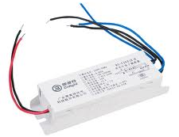
2. Recopilaciones de Sistemas Consumidores
Balasto: Dispositivo auxiliar necesario para el funcionamiento de ciertos tipos de lámparas (por ejemplo, los tubos fluorescentes). Hay dos tipos de balastos, los magnéticos, que corresponden a una tecnología antigua, que suele requerir de accesorios adicionales para su correcto funcionamiento (como el ignitor) y generalmente degradan con relativa rapidez la cantidad de luz que emite la lámpara, y los balastos electrónicos, los cuales son más eficientes que los anteriores, e incorporan todos los elementos necesarios para su correcto funcionamiento, además de prolongar la vida útil de las lámparas en comparación a los balastos magnéticos.
Rendimiento luminoso: Representa la cantidad de luz que una lámpara es capaz de entregar por cada unidad de energía consumida., se mide en lm/Watt.
Lux: Es la medida de la iluminancia o el nivel de iluminación en un sitio. Este valor es importante ya que existen niveles de referencia para cada tipo de actividad que se desarrolla. Este valor se mide sobre el plano de trabajo (usualmente 0,8 metros) y se utiliza un instrumento luxómetro para determinarlo.

Slide 8
2. Recopilaciones de Sistemas Consumidores
CRI o Ra: Corresponde al índice de reproducción cromática o rendimiento de color. Dicho de otra forma, indica qué tan real (comparado con la iluminación natural) es la reproducción del color. Este valor es importante en instalaciones donde es necesario destacar los colores (ej.: vitrinas de productos). Un valor de CRI mayor a 80 es suficiente para la mayoría de las aplicaciones, salvo en aquéllas donde sea necesario entregar una clara diferenciación de los colores, en ese caso deberán escogerse lámparas con un mayor nivel de CRI. Por ejemplo, una lámpara incandescente convencional tiene un índice de reproducción cromática muy bueno, que permite identificar claramente los distintos colores y tonalidades, a diferencia de por ejemplo, de una sala de revelado fotográfico, en que todo se aprecia entre tonos rojos y la ausencia de color (monocromático).

Slide 9
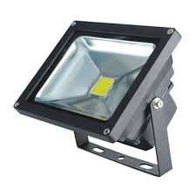
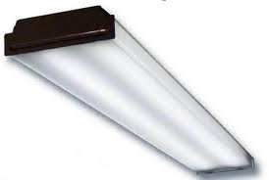
2. Recopilaciones de Sistemas Consumidores
Reflector: Es un elemento usualmente utilizado en las luminarias para focalizar y potenciar el flujo luminoso hacia la zona de utilización, generalmente es recomendable utilizar reflectores de aluminio anodizado de alta pureza, con un espesor de 0.4 milímetros.
Difusor: Elemento encontrado en algunas luminarias, cuya función es evitar que los rayos de luz incidan directamente sobre los usuarios, evitando de esta forma el encandilamiento y entregando un haz luminoso menos concentrado y más uniforme en su campo de acción. Los difusores suelen estar compuestos por “lamelas”, que son pequeñas láminas instaladas delante de la lámpara.

Slide 10
2. Recopilaciones de Sistemas Consumidores
Temperatura de color: Esta característica se mide en Kelvin y hace referencia al color de luz que la lámpara entrega. Una baja temperatura de color (2700 K) indica una luz cálida (amarilla), mientras que para valores más altos de la temperatura de color, la luz proporcionada es más blanca o fría (3000 K, 4000 K, hasta 10.000 K para aplicaciones especiales).
Conocidos los conceptos anteriores, ahora se presentará una clasificación de las diferentes lámparas usualmente encontradas en las instalaciones.

Slide 11
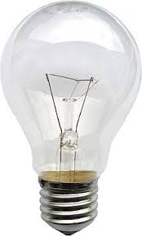
2. Recopilaciones de Sistemas Consumidores
Lámparas incandescentes: Tal como su nombre lo indica, estas lámparas funcionan a la alta temperatura que alcanza el filamento (usualmente de tungsteno), al llegar a una temperatura determinada, el filamento irradia luz en el espectro visible.
Las principales características de estas lámparas son las siguientes:
Rangos típicos de potencia entre 25 a 150 Watts.
Tienen un alto CRI, siendo las lámparas con mejor reproducción cromática.
Presentan un bajo rendimiento lumínico, ya que aproximadamente el 70% de la energía eléctrica que consumen es liberada en forma de calor al ambiente.
Re-encendido inmediato.
No presenta reducción del flujo luminoso (o depreciación de la cantidad de luz emitida) a lo largo de toda su vida útil.

Slide 12
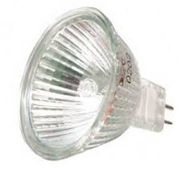
2. Recopilaciones de Sistemas Consumidores
Lámparas halógenas: Estas lámparas también son consideradas incandescentes, pero su particularidad es que entregan una iluminación dirigida, lo que las hace muy comunes en zonas donde se desea resaltar alguna característica o producto.
Sus principales características son las siguientes:
Rangos de potencia entre 150 a 2000 Watts.
Tienen un alto CRI.
Como las incandescentes, también liberan una gran cantidad de calor, variable que debe ser considerada cuando se requieran utilizar. Las lámparas halógenas liberan el calor en la misma dirección del flujo luminoso, mientras que las lámparas dicroicas (de aspecto similar a las halógenas), liberan calor en dirección contraria al flujo luminoso.
Re-encendido inmediato.
No presenta reducción del flujo luminoso en toda su vida útil.

Slide 13
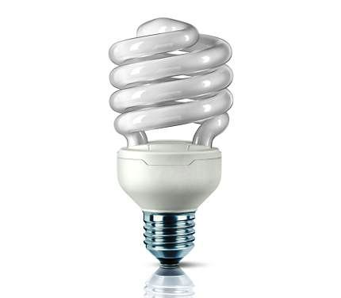
2. Recopilaciones de Sistemas Consumidores
Lámparas fluorescentes compactas (LFC): Estas lámparas son las comúnmente conocidas como “lámparas de ahorro de energía”, éstas requieren de un equipo auxiliar para funcionar (balasto, generalmente incorporado dentro de la misma lámpara). El principio de funcionamiento de estas lámparas es similar al de un tubo fluorescente (mediante la excitación eléctrica de un gas).
Las principales características de estas lámparas son las siguientes:
Rangos de potencia varía entre los 7 y 150 Watts.
Existen lámparas de luz cálida o fría.
Presentan un mejor rendimiento lumínico que las incandescentes, requiriendo una menor potencia para entregar el mismo flujo luminoso.
La mayor cantidad de energía utilizada es transformada en luz.
Presentan una menor reproducción de color (CRI).
Entregan el flujo luminoso máximo tras un cierto tiempo de “calentamiento”.
Son recomendadas para aplicaciones en las cuales se mantiene prendidas durante periodos largo (altos ciclos de encendido y apagado reducen su vida útil).
Sufren una disminución en el flujo luminoso en el transcurso de su vida útil.

Slide 14
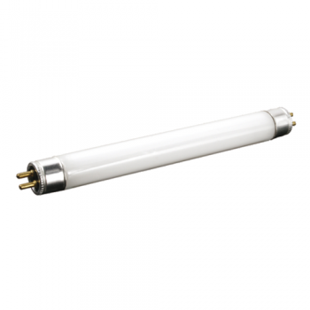
2. Recopilaciones de Sistemas Consumidores
Tubos fluorescentes: Son quizás los equipos más utilizados en todos los sectores, funcionan producto de la excitación del gas que contienen en su interior. Para su funcionamiento requieren de un balasto.
Los tubos fluorescentes se denotan con T y un número, el número que acompaña se refiere al diámetro del tubo medido en octavos de pulgada, por tanto un tubo T8 tendrá un diámetro de una pulgada, mientras que un tubo T5, tendrá un diámetro de 5/8 de pulgada.
Las principales características son:
Rangos de potencia entre los 14 y 120 Watts.
Diferentes diámetros y largos, este último fluctúa entre 0,5 y 1,5 metros.
La mayor cantidad de energía utilizada es transformada en luz.
Presentan una menor reproducción de color (CRI).
Entregan el flujo luminoso máximo tras un cierto tiempo de “calentamiento”.
Son recomendadas para aplicaciones en las cuales se mantienen prendidas durante períodos largo (altos ciclos de encendido y apagado reducen su vida útil).
Sufren una disminución en el flujo luminoso en el transcurso de su vida útil.
Existen tubos de luz cálida y fría.

Slide 15
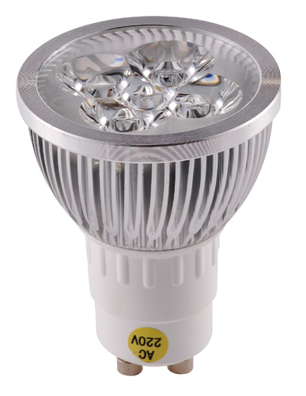
2. Recopilaciones de Sistemas Consumidores
LED: Estas lámparas corresponden a los diodos emisores de luz (por sus siglas en ingles) y han avanzado rápidamente para ser consideradas como una opción de recambio para la iluminación interior, en sus comienzos esta tecnología era ampliamente utilizada en tableros eléctricos, luces de freno en automóviles o luces indicativas en equipos electrónicos, actualmente es común verlas en señaléticas de tránsito e incluso semáforos.
Las principales características son las siguientes:
Larga vida útil, superior a todas las demás tecnologías.
Bajo nivel de reproducción de color.
Temperatura de luz fría.
Sensibles a variaciones de voltaje o calidad de energía.
Pueden perder una proporción importante del flujo luminoso que entregas sin fallar completamente.
Aún son de alto costo.
Según la calidad de éstos, presentan diferencias en el color de luz que entregan

Slide 16
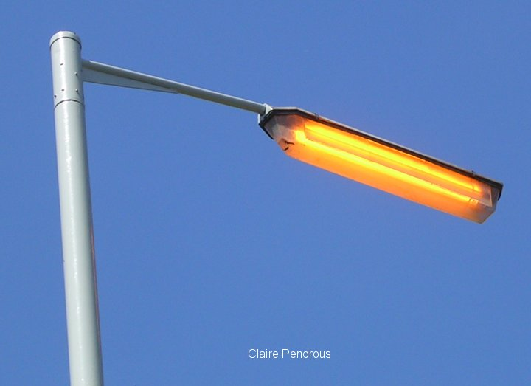
2. Recopilaciones de Sistemas Consumidores
Lámparas de haluro metálico: Son conocidas como lámparas de descarga, comúnmente utilizadas en bodegas o recintos deportivos, también son utilizadas en alumbrado público (principalmente en plazas o paseos).
Sus principales características son:
Presentan una buena eficacia lumínica.
Están disponibles en un amplio rango de potencias.
Requieren de un largo tiempo de re-encendido
Moderada reproducción de color.
Lámparas de vapor de sodio: Son lámparas utilizadas para iluminar grandes áreas por largos periodos de tiempo, por lo que son usualmente usadas en alumbrado público.
Algunas características:
Tienen un rápido encendido.
Presentan una baja reproducción de color.
Requieren de un balasto para funcionar.
Requieren de un tiempo para su re-encendido.
Las lámparas de vapor de sodio de alta presión entregan una luz amarilla clara, con un rango de CRI bajo a medio, mientras que las de vapor de sodio de baja presión entregan una luz amarillo-anaranjada con un CRI bajísimo.

Slide 17
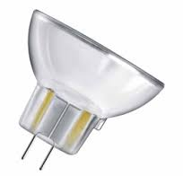
2. Recopilaciones de Sistemas Consumidores
Resumen de las principales características de las diferentes tecnologías presentadas:
Tipo de lámpara | Rendimiento luminoso (Lumens/Watts) |  | Temperatura de color (Kelvin) |  | Rendimiento de color (Ra) |  | Vida útil (horas)
 | Min | Max | Min | Max | Min | Max | Min | Max
Lámpara Incandescente | 6 | 14 | 2700 | 2700 | 100 | 100 | 1000 | 1000
Lámparas Halógenas | 13 | 26 | 3000 | 3000 | 100 | 100 | 2000 | 8000
Fluorescentes Compactas (LFC) | 45 | 70 | 2700 | 4000 | 82 | 82 | 6000 | 15000

Slide 18
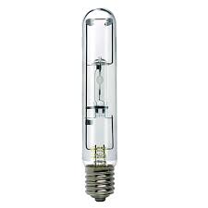
2. Recopilaciones de Sistemas Consumidores
Tipo de lámpara | Rendimiento luminoso (Lumens/Watts) |  | Temperatura de color (Kelvin) |  | Rendimiento de color (Ra) |  | Vida útil (horas)
 | Min | Max | Min | Max | Min | Max | Min | Max
Tubos fluorescentes T12, 38 mm | 61 | 86 | 2950 | 6000 | 51 | 76 | 7000 | 9000
Tubos fluorescentes T8, 25 mm | 53 | 80 | 2950 | 6000 | 51 | 76 | 8000 | 9000
Lámparas de haluro metálico | 70 | 107 | 3000 | 6000 | 65 | 96 | 6000 | 20000

Slide 19
2. Recopilaciones de Sistemas Consumidores
Tipo de lámpara | Rendimiento luminoso (Lumens/Watts) |  | Temperatura de color (Kelvin) |  | Rendimiento de color (Ra) |  | Vida útil (horas)
 | Min | Max | Min | Max | Min | Max | Min | Max
Lámparas de vapor de sodio | 66 | 130 | 2000 | 2000 | 25 | 25 | 12000 | 28500

Slide 20
2. Recopilaciones de Sistemas Consumidores
El tipo y cantidad de lámparas o luminarias a utilizar, dependerá de las actividades que se lleven a cabo en el área bajo estudio, estos niveles mínimos de niveles de iluminación (lux) están definidos en el DS 594, cuyo cuadro resumen se presenta a continuación:
Lugar o faena | Iluminación (en lux)
Pasillos, bodegas, salas de descanso, servicios higiénicos, salas de trabajo con iluminación suplementaria sobre cada máquina o faena, sólo donde se efectúen trabajos que no exigen discriminación de detalles finos do moderado sobre la visión de hay suficiente contraste. | 150
Trabajo prolongado requerimiento moderado sobre la visión, trabajo mecánico con cierta discriminación de detalles, moldes en fundiciones o trabajos similares. | 300
Trabajos con pocos contrastes, lectura continuada en tipo pequeño, trabajo mecánico que exige discriminación de detalles finos, maquinarias, herramientas, cajitas de imprenta, monotipias y trabajos similares. | 500
Laboratorios, solos de costuro y de procedimientos de diagnostico y solos de esterilización. | 500 a 700
Costura y trabajos de aguja, revisión prolija de artículos, corte y trazada. | 1000
Trabajo prolongado con discriminación de detalles finos, montaje y revisión de artículos con detalles pequeños y poco contraste, relojería, operaciones textiles sobre género oscuro y trabajos similares. | 1500 a 2000
Sillas dentales y mesa de autopsias. | 5000
Mesa quirúrgica. | 20000

Slide 21
2. Recopilaciones de Sistemas Consumidores
La norma UNE 12464.1, establece los siguientes índices de iluminancia para distintos usos:
Rubro | Lugar o actividad | Iluminancia mantenida Em [Lux]
Oficinas | Archivos, copiadoras, áreas de circulación | 300
 | Dibujo Técnico | 750
 | Salas de conferencias y reuniones | 500
 | Pasillos y vías de circulación | 100
Edificios y/u Organizaciones Educativos | Salas de clase | 300
 | Pizarra (plano vertical) | 500
 | Salas de arte | 500
 | Biblioteca (zona de lectura) | 500
 | Gimnasios | 300
Establecimientos Sanitarios | Quirófanos | 10000
 | Exámenes y tratamientos | 1000
 | Salas de esterilización | 300

Slide 22
2. Recopilaciones de Sistemas Consumidores
2.2 Sistema de Calefacción
Otra forma de usar la energía es convirtiéndola en energía térmica, por ejemplo mediante un proceso de combustión para el caso de los combustibles, o utilizando una resistencia eléctrica para calentar el agua (fenómeno similar al que ocurre en los hervidores eléctricos).
Para esto, las instalaciones requieren de ciertas condiciones de temperatura y humedad para que los usuarios puedan sentirse cómodos (o en situación de confort), ya que las construcciones no son 100% herméticas y siempre existe una fuga de calor (o energía), hacia el exterior (en invierno), por lo que se requieren de estos sistemas para mantener los ambientes confortables.
En general existen dos tipos de sistemas de calefacción: el primero es un sistema centralizado y el segundo corresponde a soluciones puntuales.
Respecto de los primeros, están compuestos por un sistema de generación de agua caliente y otro sistema de distribución.

Slide 23
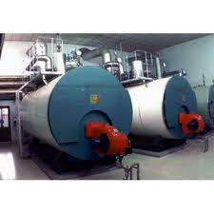
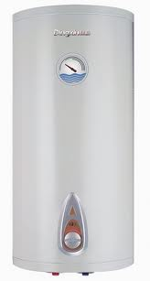
2. Recopilaciones de Sistemas Consumidores
Calentadores a combustible: Son dispositivos o aparatos encargados de calentar agua a través del calor generado por la combustión de un combustible como el gas, el petróleo o leña. Dentro de esta categoría se encuentras las calderas y los calefones.
Termos eléctricos: Son estanques donde se almacena y calienta el agua mediante resistencias eléctrica. Estos son capaces de contener un volumen de agua que varía usualmente entre los 15 y los 1.000 litros.

Slide 24
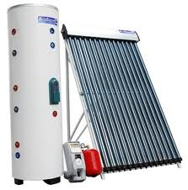
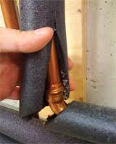
2. Recopilaciones de Sistemas Consumidores
Paneles solares térmicos: Son equipos que utilizan la radiación solar para calentar el agua, la cual es posteriormente almacenada en contenedores. Estos equipos necesitan de un sistema de respaldo, ya que dependen de la radiación disponible para el calentamiento de agua. Suelen utilizarse también como sistemas de precalentamiento o calentadores en paralelo a una caldera.
Una vez generada el agua caliente, es necesario distribuirla hasta los puntos donde se entregará la calefacción. La distribución se realiza por cañerías, las cuales llevan el agua caliente y retornan el agua fría hacia el estanque.
Para los sistemas de distribución es importante conocer el estado y presencia de aislación térmica, los cuales son materiales utilizados para evitar las pérdidas de calor (por ejemplo lana mineral, lana de vidrio, poliuretano, etc.).

Slide 25
2. Recopilaciones de Sistemas Consumidores
Finalmente, para entregar la energía térmica a los ambientes se utilizan diversos mecanismos, uno de ellos son los radiadores, los cuales son dispositivos que dado su diseño entregan la energía del agua caliente que reciben, al aire circundante. Estos equipos suelen tener una válvula termostática que regula la cantidad de agua que entra al radiador, y por ende la cantidad de energía que éste entrega al ambiente.
En edificios residenciales, otra forma de distribuir el calor a los recintos es la losa radiante, en este caso, los pisos de los departamentos tienen circuitos por donde el agua caliente circula, proveniente de la caldera, entregando la energía primero a la losa y luego al ambiente. Las losas radiantes son sistemas que deberán utilizarse cuando se requiera mantener la temperatura constante de un ambiente durante una largo tiempo. Lo anterior debido a que requiere de largos tiempos (y energía) para levantar la temperatura de la losa. Sin embargo, los radiadores son ideales para subir la temperatura de un recinto de manera rápida (similar a las estufas).

Slide 26
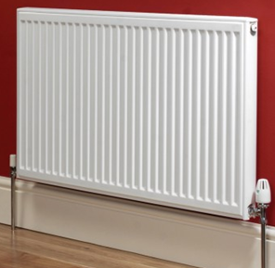
2. Recopilaciones de Sistemas Consumidores
Otra forma de entregar la energía al ambiente, es mediante equipos Split. Estos equipos reciben el agua caliente, en su interior cuentan con un radiador a través del cual impulsan una corriente de aire, de esta forma aumentan la cantidad de energía que retiran del agua y que aportan al ambiente.
Estufas: Finalmente, los equipos de calefacción más conocidos y ampliamente usados son las estufas, éstas son dispositivos encargados de producir y emitir calor, para lo que realizan la combustión directa de algún combustible (gas, petróleo, kerosén, leña, etc.) o el uso de resistencias eléctricas. Las estufas pueden ser móviles o fijas.

Slide 27
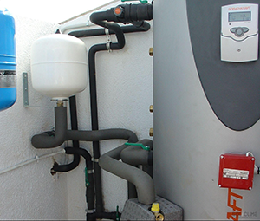
2. Recopilaciones de Sistemas Consumidores
Muy ligado a la calefacción tenemos la generación de agua caliente sanitaria. En la mayoría de los casos se utiliza el mismo dispositivo generador de agua caliente para entregar la energía necesaria al agua proveniente de la red.
Las principales diferencias entre los sistemas de ACS y calefacción se refieren a que en el segundo, el agua utilizada se maneja en un circuito cerrado y además suele utilizarse agua tratada (blanda), mientras que en el caso del ACS, los circuitos son abiertos (hay una fracción del consumo que no regresa a los estanques). Otra diferencia importante se refiere a las temperaturas en las cuales operan cada sistema, para la calefacción la temperatura del agua suele ser de al menos 60ºC, mientras que para el ACS una temperatura de 45ºC es la adecuada.

Slide 28
2. Recopilaciones de Sistemas Consumidores
2.3 Sistema de Refrigeración
En el caso de los sistemas de refrigeración, prácticamente todos los equipos operan bajo un ciclo de compresión de gas (refrigerante). En la zona que se desea enfriar se instala el “evaporador”, denominado de esta manera porque le quita al ambiente la energía necesaria para evaporar el refrigerante que circula dentro del ciclo.
Posteriormente ese refrigerante, en estado gaseoso, es tomado por un compresor, el cual eleva su presión y temperatura, para luego pasar a la unidad de condensación (es esta unidad la que solemos ver en los techos de los recintos), donde el refrigerante cede su energía al ambiente, volviendo al estado líquido.
Antes de que el refrigerante ingrese nuevamente al evaporador, es sometido a una rápida y drástica reducción de presión en la válvula de expansión, con lo que baja rápidamente su temperatura y continúa el ciclo.
Una variación al ciclo de refrigeración descrito anteriormente corresponde al remplazo de la unidad de compresión, por un sistema de absorción, reduciendo con esto la cantidad de energía eléctrica que el ciclo necesita para operar, a costa del requerimiento de una fuente de calor. El ciclo de absorción aprovecha la condición de solubilidad del refrigerante en la otra sustancia o absorbente.

Slide 29
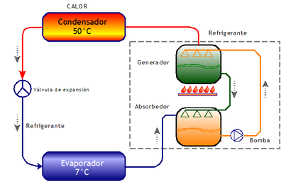
2. Recopilaciones de Sistemas Consumidores
Cuando el refrigerante abandona el evaporador (como gas), es mezclado con el absorbente y el gas se combina con el líquido, mezcla que ahora puede ser bombeada hasta la presión necesaria en el generador (lo que requiere mucha menos energía que la compresión). Luego, para separar nuevamente el absorbente del refrigerante, a la mezcla a alta presión se le debe aplicar calor. Con esto, debido a las diferentes propiedades termodinámicas de las sustancias, el refrigerante se evapora y el refrigerante se dirige al condensador para continuar el ciclo.
Existen equipos (chillers) que utilizan la combustión de un combustible como fuente de calor, mientras que en otras ocasiones, cuando existen fuentes de calor de desecho, éstas pueden ser aprovechadas para realizar la separación de los líquidos, disminuyendo considerablemente el costo por concepto de energía que requiere el ciclo.

Slide 30
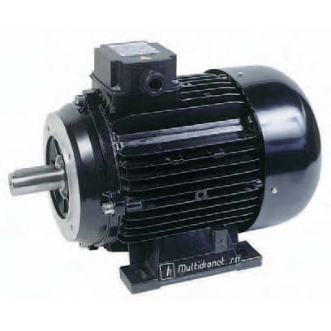
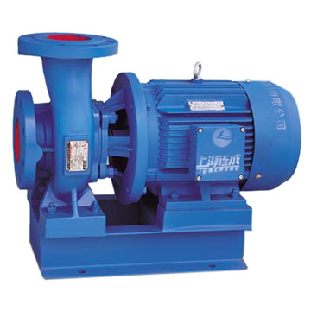
2. Recopilaciones de Sistemas Consumidores
2.4 Otros sistemas
Dentro de las instalaciones también existen diversos equipos, muchas veces auxiliares en el funcionamiento de los equipos anteriormente indicados, los más usuales se abordan a continuación:
Motores eléctricos: Estos equipos están presentes en diversos procesos tales como escaleras mecánicas, ascensores, accionamiento de equipos de ventilación y bombeo. Estos dispositivos consumen energía eléctrica y la transforman en movimiento mecánico de rotación.
Bombas: Son equipos para la impulsión de líquidos, propulsados normalmente por un motor eléctrico. Entregan al fluido energía que se traduce en un aumento de la presión de éste. Con las bombas se distribuye el agua a las diversas zonas de consumo (por ejemplo a cada uno de los departamentos en un edificio residencial, o el agua caliente para calefacción a las diferentes zonas climatizadas). Existen diversos tipos de bombas, ya sean centrífugas o de desplazamiento positivo, y la elección de cada una de ellas dependerá de las condiciones particulares del sistema o proceso.

Slide 31
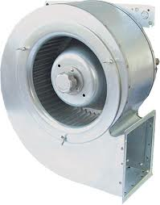
2. Recopilaciones de Sistemas Consumidores
Ventiladores: Son equipos similares a las bombas, pero para la impulsión de gases. La finalidad de éstos y el modo de accionamiento es el mismo que el indicado para las bombas. Nuevamente existen diversos tipos de ventiladores, el óptimo para un requerimiento específico deberá ser evaluado por un especialista.

Slide 32
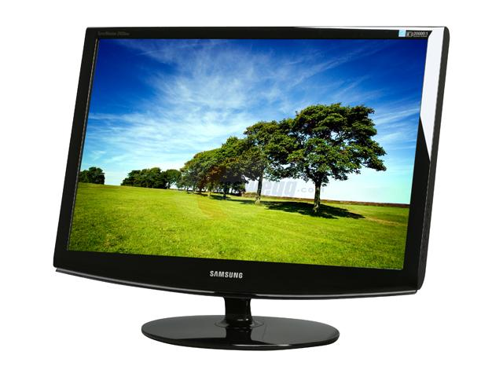
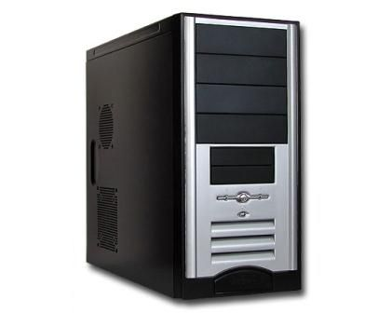
2. Recopilaciones de Sistemas Consumidores
Equipos computacionales
Otra categoría de equipos consumidores de energía usualmente presentes en todas las instalaciones son los equipos computacionales. Definamos algunos conceptos básicos:
Monitor: Es la parte del computador en donde se proyectan las imágenes y nos permite interactuar con el computador. Existen tres tipos de monitores, los tradicionales de tubos de rayos catódicos (CRT), las pantallas de cristal líquido convencionales (LCD) y las pantallas de cristal líquido con retroiluminación LED.
Unidad de proceso central (CPU): Corresponde a la parte principal del computador, donde se almacena y procesa la información.
Para los dispositivos completos, se presentan estimaciones del consumo de energía eléctrica:

Slide 33
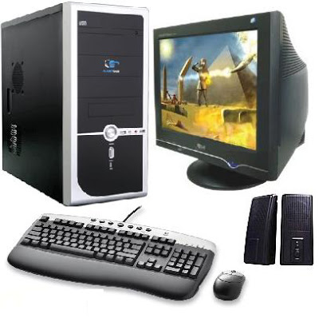
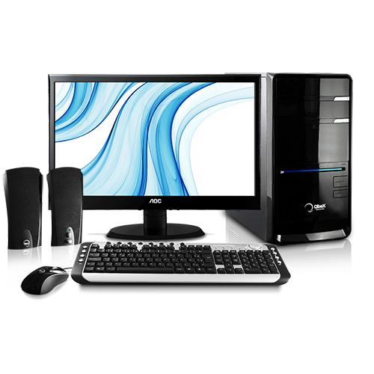
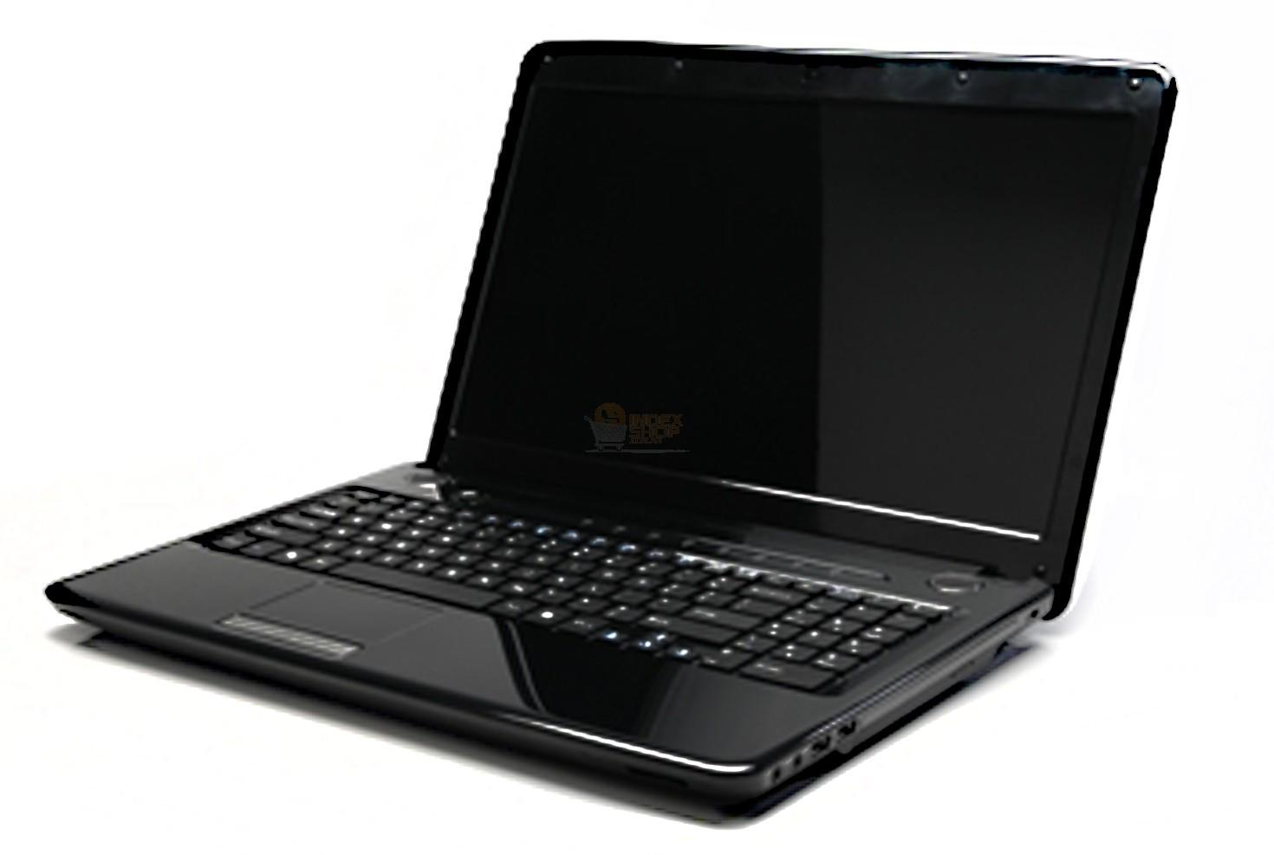
2. Recopilaciones de Sistemas Consumidores
Para los dispositivos completos, se presentan estimaciones del consumo de energía eléctrica:
Computador con pantalla CRT: Éste es el monitor convencional de tubo de rayos catódicos, consumo total de 140 W (la pantalla es responsable de entre 60 a 90 W del consumo).
Computador con pantalla LCD: Consumo total de 105 W (la pantalla es responsable de entre 15 a 60 W del consumo).
Computador con pantalla LED: Consumo total de 105 W, (la pantalla es responsable de entre 15 a 60 W del consumo).
Notebook o laptop: tienen ambas instancias en un solo dispositivo, el consumo total de energía es de alrededor de 20 W.

Slide 34
Resumen
El capítulo 2 se presentó los diferentes sistemas (iluminación, calefacción, refrigeración y otros) y sus respectivos equipos consumidores de los principales energéticos utilizados en las instalaciones: energía eléctrica y combustible.
A la continuación, en el capítulo 3 se presentará los demás contenidos del módulo 3: construcción de indicadores de consumo, autodiagnóstico y benchmarking de indicadores de consumo para IES.

